Slide 1
Press og selvfølelse
Å SKAPE GOD HELSE
FOR SEG SELV OG ANDRE
ROBUST UNGDOM
Notes:
Alle trenger litt press. Om læreren din sier ”Jeg vet du klarer, du er en smart fyr”, da får du lyst til å gjøre ditt beste. Læreren heier på deg og tror på deg. Det er godt press.
Dårlig press er om læreren din sier med sur stemme: ”Du må øve mer, du slurver”, når problemet egentlig er at du ikke skjønner hva du skal gjøre. Da føler du deg dårlig. At det er noe feil med deg.

Slide 2
Notes:
1882 Selvfølelse betyr å føle seg selv. Føler jeg at jeg er god nok? Eller er jeg dårlig? Er jeg like mye verdt som alle andre? Har jeg rett til å ta plass? Kan jeg kreve at andre hører på meg? Betyr jeg noe?

Slide 3
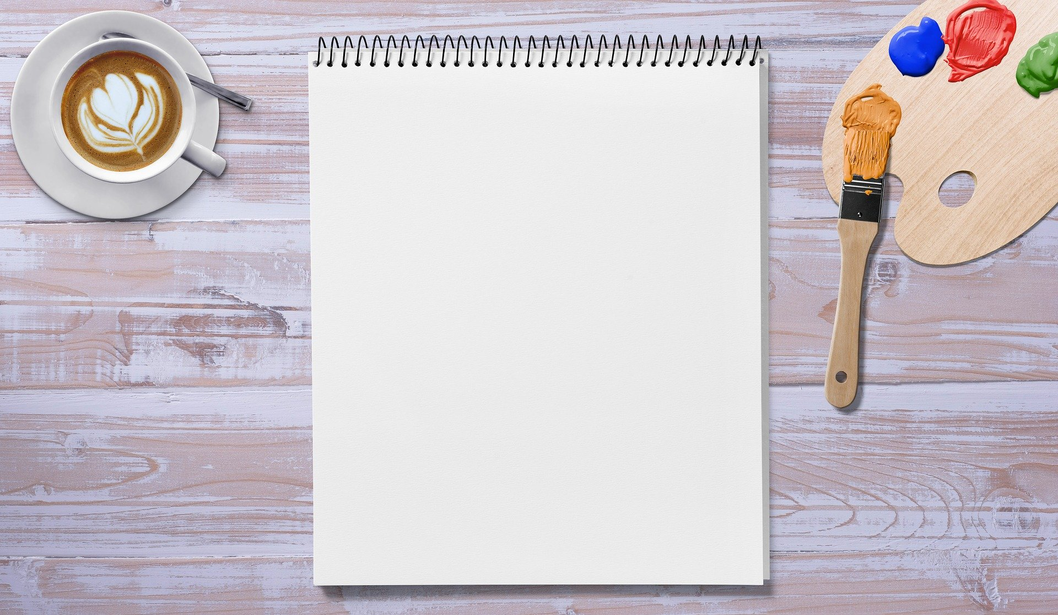
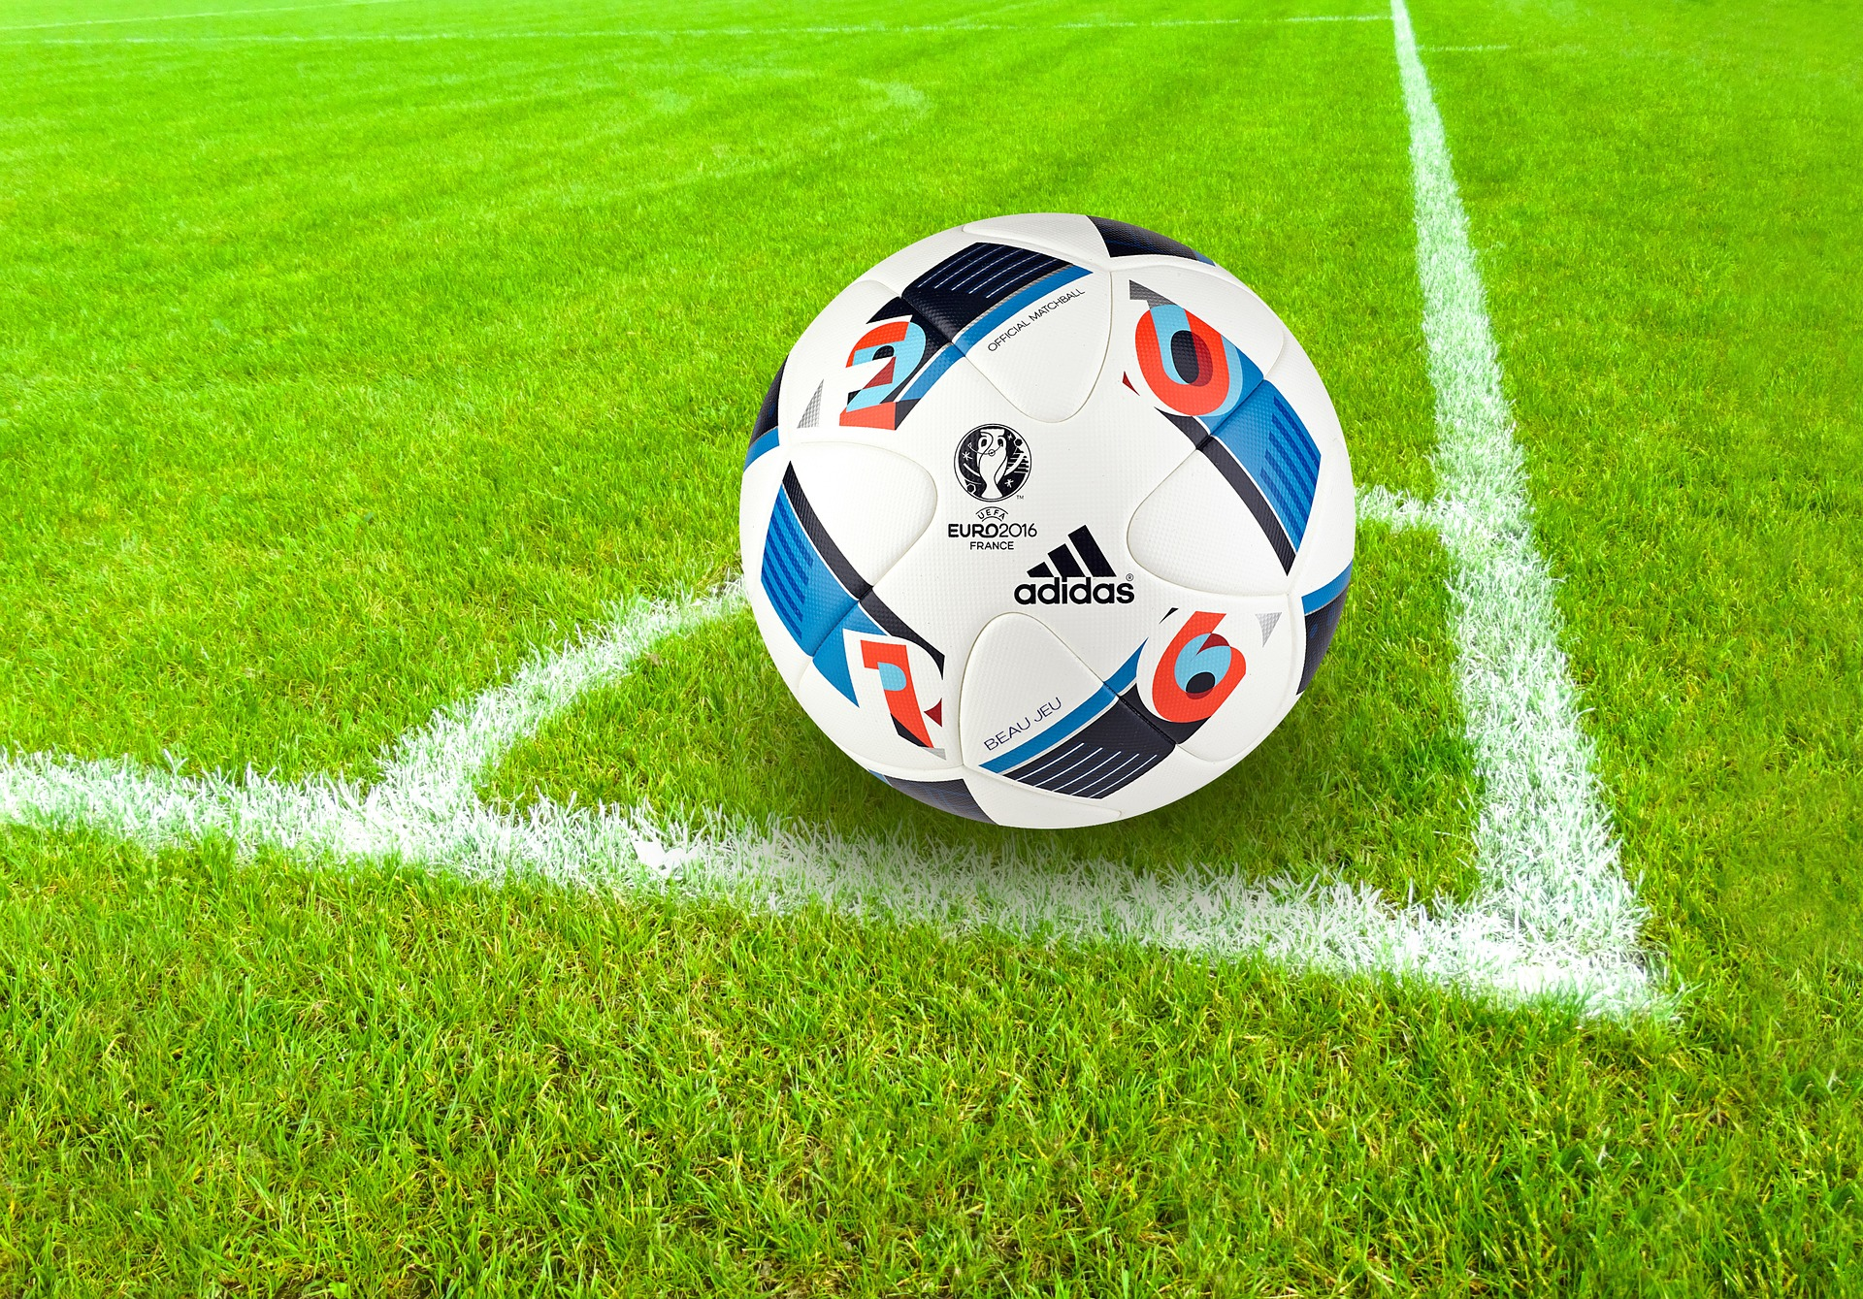
Notes:
Selvtillit er praktisk: Du kan være god til å snakke, tegne, game eller sparke fotball. Men selvtilliten kan forandre seg raskt. Du kan føle deg god til å tegne helt til du ser tegningene til noen andre, som er flinkere enn deg. Da kan du få mindre selvtillit på det området, og i verste fall dårligere selvfølelse.

Slide 4
Notes:
Det er lett å ødelegge selvfølelsen. Det merker du lett om du blir ignorert for eksempel. Når noen behandler deg som luft og ikke svarer når du snakker. Dårlig behandling og sårende kommentarer er skadelig.

Slide 5
Notes:
Selvfølelsen blir til sammen med andre. Tenk på et barn. Det er foreldrenes kjærlighet som gjør at barnet kjenner seg verdifull. Det er alle tilbakemeldingene fra alle menneskene helt fra du var bitteliten som til sammen skaper følelsen: Jeg ER noe bra.
Foto: David Veksler - Unsplash

Slide 6
Notes:
Noen ting får oss til å føle oss verdifulle, som penger, nye klær, og bra karakterer. Fine ting og ”likes” gir kjapp selvfølelsesboost. Det kan hjelpe der og da, men problemet er at det varer ikke så lenge.
Bildet: Mizter_X94 fra Pixabay

Slide 7
Notes:
03767 Det verste presset lager vi faktisk selv. Har du hørt om merkepolitiet? Det er når vi sjekker andres klær. Kroppspolitiet – når vi kommenter andres kropper. Treningspolitiet – kommenterer andres trening. Sminkepolitet - andres sminke. Homopolitiet er veldig opptatt av å kommentere om noen er homo eller ikke.

Slide 8
Notes:
03829 Når vi hele tiden kommenterer på hverandre, så fører det til at vi blir redde. Prøver å skjule. Prøver å bli bedre. Men det er viktigere for andre at du er grei enn at du er perfekt. En stor feil vi gjør, er å sammenligne oss. Jo mer vi sammenligner, jo verre blir det. Sammenligning gjør oss triste, og kan gjøre oss syke. Fordi vi sammenligner på feil måte, med de som er annerledes enn oss, eller bedre enn oss.

Slide 9
Se film: «Norge går glipp av»
https://forandringsfabrikken.no/norge-gar-glipp-av/
Notes:
Filmeksempel: Norge går glipp av (film om gutt/sinne): https://forandringsfabrikken.no/norge-gar-glipp-av/
Mobbing ødelegger selvfølelse og kan gi mye sinne.
Sinne kommer alltid fra et sted, det har en grunn. Voksne må bli flinkere til å lytte bak følelsene.

Slide 10
TIPS TIL BEDRE
SELVFØLELSE
Notes:
Nå skal dere få en tipsliste for å jobbe med selvfølelse. Den kan jobbes med.

Slide 11
Notes:
Tips nr 1: Prøv å tenke som en bronsevinner. Bronsevinnere er mye mer fornøyd enn sølvvinnere. Bronsevinnere tenker nemlig på at de klarte å få medalje. Sølvvinnere stakkars, tenker bare på gullet som de ikke vant. Sammenlign deg med det verste, ikke det beste
Foto: Bildet er tatt av Adriano Gadini fra Pixabay

Slide 12
Notes:
04040 Tips nr 2: Sammenlign deg med deg selv. Ingen andre. Hva gjorde du bedre i dag enn i går. Enn i fjor?

Slide 13
Notes:
Tips nr 3: Gi deg selv lov til å gjøre feil. Når du gjør en feil, så blir du flau, bøyer deg og gjemmer ansiktet. Det er jo normalt. Prøv om du heller klarer å si ”Hurra! Yohoo! Jeg gjorde feil!” Å gjøre feil er faktisk den beste måten å lære på.

Slide 14
Jeg gjør så godt jeg kan
Jeg er stolt av meg selv
Jeg får jo til ganske mye
Jeg prøver!

Slide 15
Notes:
Tips nr 5: Vi kan ikke være gode i alt. Gjør noen valg. Du kan velge å fokusere på ting du er god til, og bry deg mindre om det andre.
Bildet er tatt av dgchpy0 fra Pixabay

Slide 16
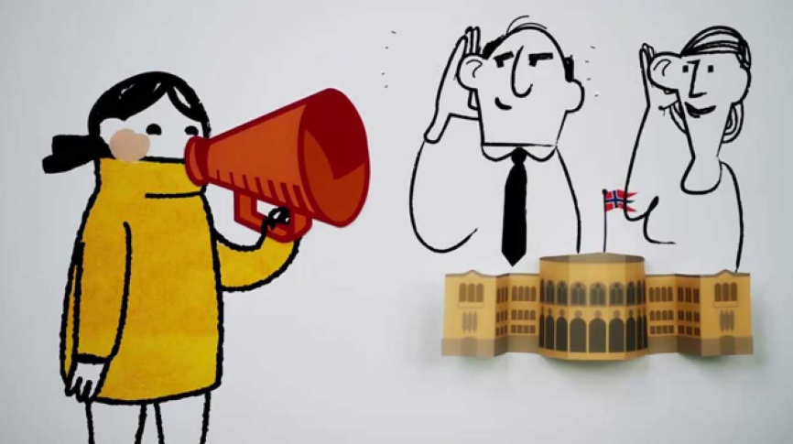
Filmen om barneombudet Retten til å ha det bra
https://www.youtube.com/watch?v=Rk6l-CmYU7w
Notes:
Dere skal nå se filmen om Barneombudet. Det er viktig å huske på barn og unge har rett til å bli behandlet bra. Hvordan hjelper vi hverandre når noe galt skjer? Å si ifra når en venn trenger hjelp, er ikke å sladre. Vi kaller det venneplikt. Du kan si ifra til voksne du stoler på, eller ringe Alarmtelefonen og få et råd. En sunn selvfølelse tør å si ifra, og tør stå opp for egen sak - eller andres. Når vi står opp for oss selv eller andre, da styrker vi egen selvfølelse.
https://www.youtube.com/watch?v=Rk6l-CmYU7w

Slide 17
BILDER
Fotograf Jonas Ingstad
Elevene har gitt
samtykke til bruk
Tegne: DarkWorkX fra Pixabay
Fotball: Pixabay
Mor barn: David Veksler – Unsplash
Utestenging: forskning.no
Like: Mizter_X94 fra Pixabay
Medaljer: Adriano Gadini fra Pixabay
Gjøre alt: dgchpy0 fra Pixabay

